Slide 1
SQL基礎講義
データベース概論

Slide 2
データベースとは
データベース(DB：DataBase)
データを整理整頓して使いやすくしたもの。
コンピュータの世界ではソフトウェアがデータベース(DB)を利用する。
DBにあるデータは永続的に保存されるため、再利用が可能となる。
データベースには、以下のようにいくつかの種類がある。
・ 階層型データベース
・ ネットワーク(網)型データベース
・ リレーショナル(関連)型データベース
※ 現在の主流は、リレーショナル(関連) 型データベース(RDB)である。

Slide 3
データベース管理システム(DBMS：DataBase Management System)
データベースを管理するソフトウェアを意味する。
(※場合により、DBという言葉がDBMSを示すこともある。)
DBMSには、主に以下の機能がある。
・ データの入力、更新、削除
・ データの並べ替え、検索
・ データの共有 (複数のソフトウェアでデータを共有する。)
実際にデータの管理を行うのはDBMSの仕事であり、ユーザー操作は上記の
命令をDBMSに対し要求し、結果を受け取る流れとなる。

Slide 4
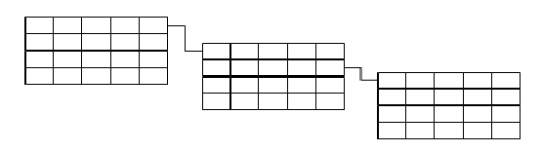
リレーショナルデータベース(RDB)とは？
データを行(レコード)と列(カラム)で構成された表(テーブル)形式で管理を行う。
テーブルとテーブルどうしが連携(リレーション)して動く仕組みである。
個々のデータは独立しているため、管理がしやすい特徴がある。

Slide 5
リレーショナルデータベースの構成要素
表(テーブル)
データを入れる器。列(カラム)と行(レコード)で構成される。
列(カラム)
表に含まれる項目。項目ごとに属性が定義されている。（フィールドとも呼ばれる）
※ 属性：データ型(文字、数値、日付、バイナリ他)など
行(レコード)
表に入れる、実際のデータを指す。1行で1件のデータを表す。(ローとも呼ばれる)

Slide 6
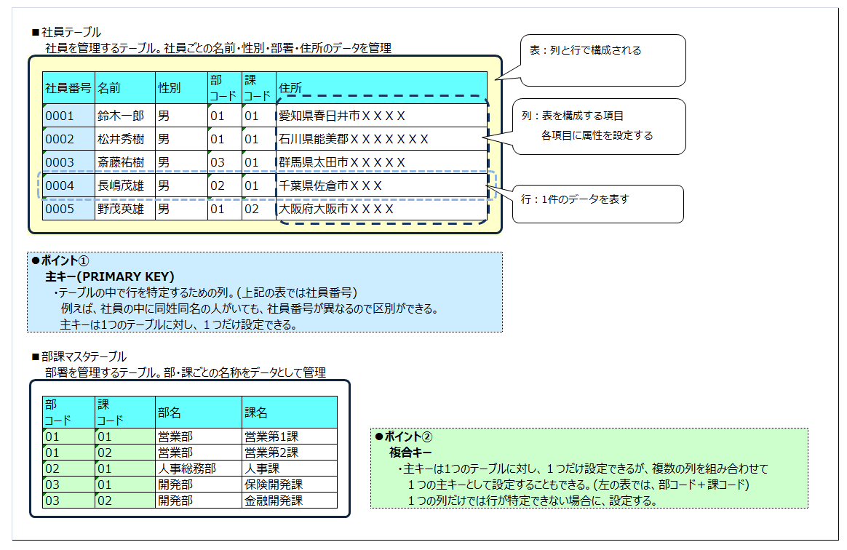
表(テーブル) の構成イメージ

Slide 7
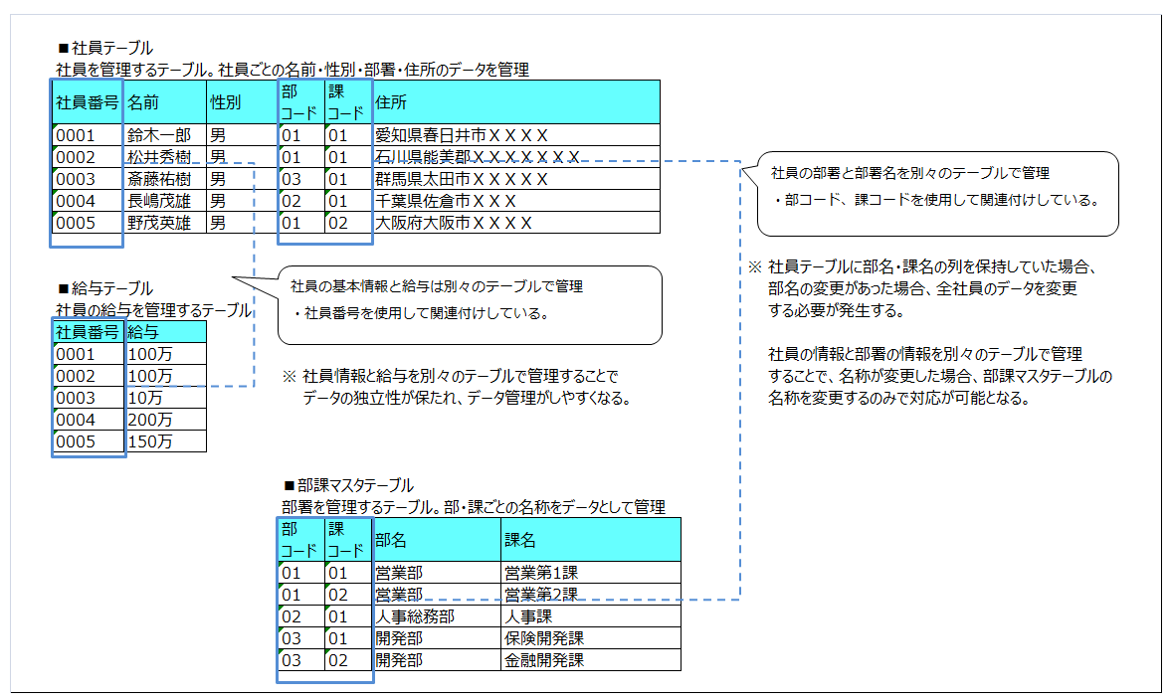
表(テーブル) の関連イメージ

Slide 8
【参考】 RDB以外のデータベース
(1)階層型
データが1対多の親子関係で結ばれている。
DBの形式としては古く、情報一元管理するのは難しい。
(データ項目をツリー構造で管理する)
(2)ネットワーク型
データが多対多の関係で結ばれている。
情報を一元的に管理することが可能だが、データ同士の
変わりが複雑となるため管理が難しい。
(各データ項目をポインタで繋ぐ)

Slide 9
リレーショナルデータベース管理システムとは？
Releational DataBase Management System の略
リレーショナルデータベース(RDB) を管理するソフトウェアを意味する。
代表的なものとして以下が存在する。
Oracle / DB2 / SQL Sever / My SQL / PostgreSQLなど
RDBMSに命令する言語としてSQL(Structured Query Language)が存在する。

Slide 10
SQLとは？
Structured Query Language の略称。
SQLはRDBを操作するために、RDBMSに対して命令するための言語である。
SQLでできること
データの取得 ：テーブルから特定のデータを取り出す。
データの操作 ：既存のテーブルに新しいデータ(行)を追加したり、データの削除を行う。
また、既に存在しているデータの内容を更新する。
DBや表の作成 ： 新しいDBやテーブルを作成する。

